Slide 1
105學年下學期第三次 午餐供應委員會議
106.5.18

Slide 2
會議討論事項
午餐現況及4-5月午餐供餐檢討
105學年午餐滿意度調查結果
家長監廚意見及回覆
家長委員及各學年意見
審核106年6月、9月菜單
107學年午餐合約事宜

Slide 3
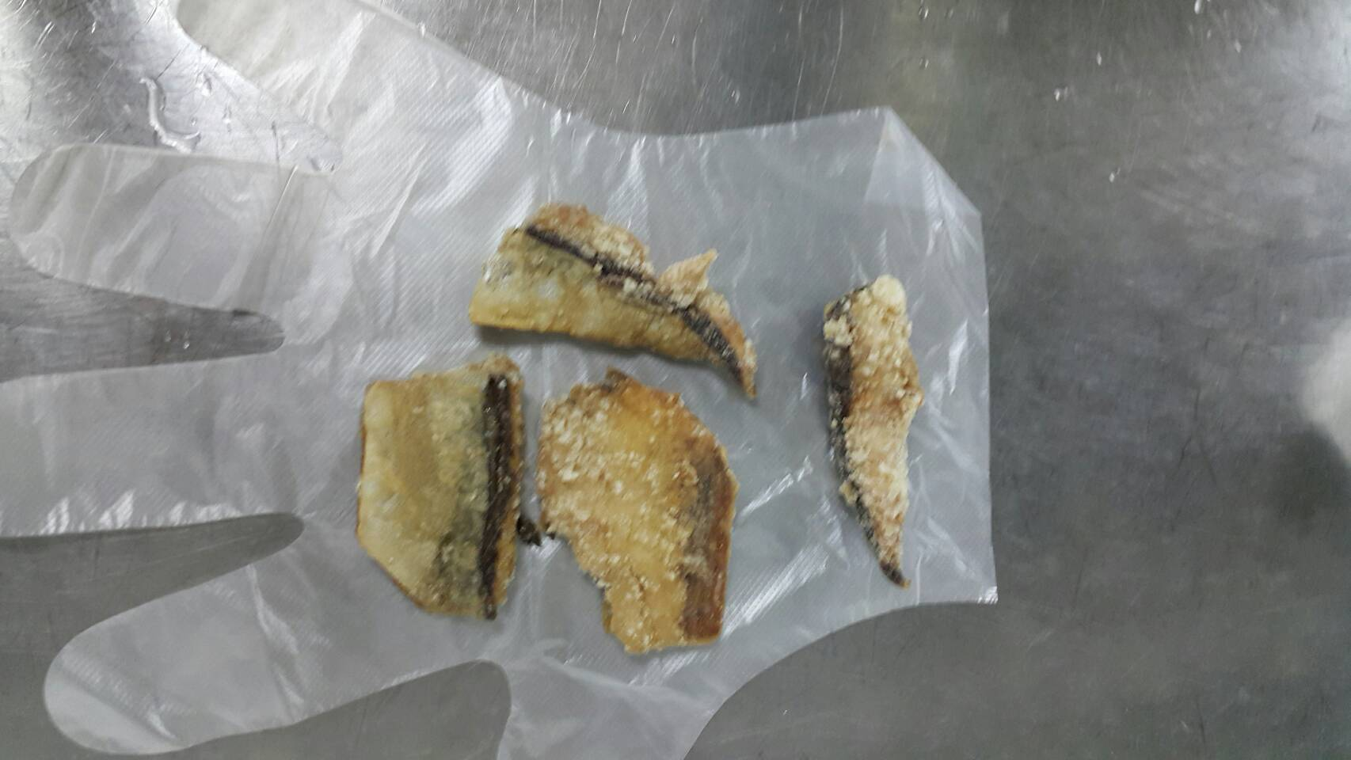
4~5月午餐供餐檢討
教育局補助台北漁產公司CAS去骨鯖魚，加入5月23日(週二)當天的營養午餐。

Slide 4
家長監廚意見
106/04/7 | 希望每餐80元，每天有大塊肉，一週一次特餐。 | 午餐價格及供應內容要學校和公司一起達成協議及共識才能更改
106/04/12 | 麵粉類之保存放在桶子內是否恰當?或有更好的方法? | 保存麵粉的桶子每週都會清洗，衛生是安全的。
106/05/1 | 1.洗米區地板雖無積水,但仍 潮濕,若能讓地板乾燥會更 完善。 2.厚手套不知多久更新一次? 希望可以經常更新。 | 1.已和內部員工告知，會盡力保持乾燥。 2.厚手套原則上為2週更換一次。

Slide 5
家長委員及各學年意見

Slide 6
審核106年6月、9月菜單

Slide 7
107學年午餐合約事宜

